Slide 1
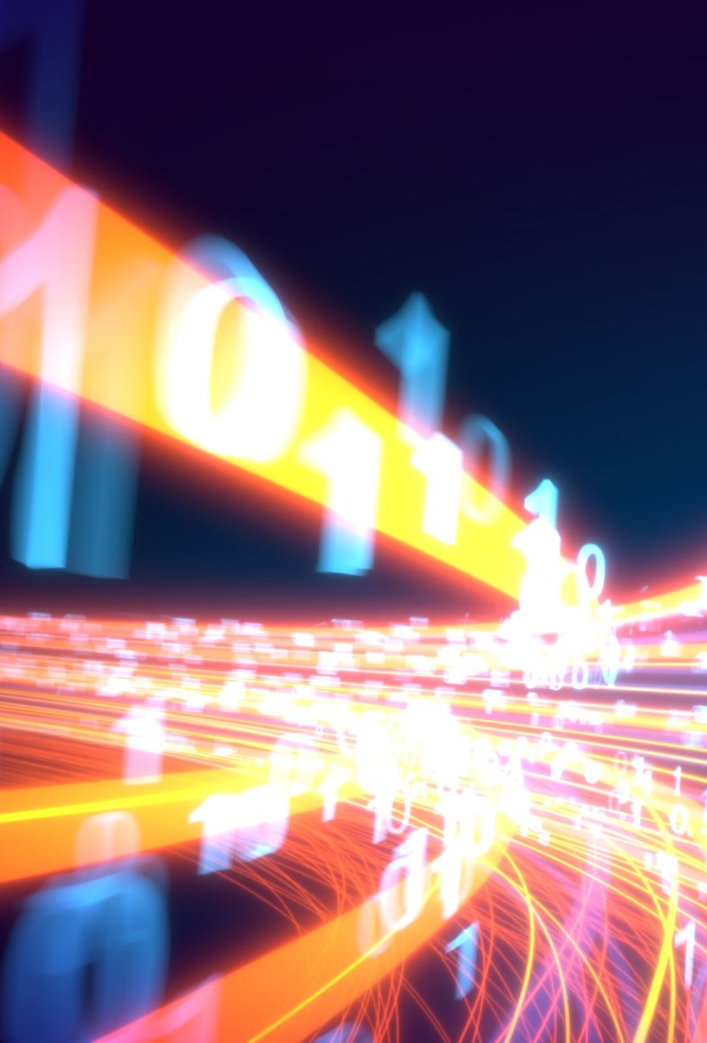
Internet das Coisas (IoT)
Internet of Things

Slide 2
Apresentação
Introdução à IoT
Conceito de Internet das Coisas
Histórico e evolução
Impacto no cotidiano e na indústria
Arquitetura de Sistemas IoT
Componentes principais
Dispositivos, sensores e atuadores
Protocolos de comunicação

Slide 3
Redes de IoT
Modelos de rede
Topologias mais utilizadas
Conectividade e escalabilidade
Segurança em IoT
Desafios de segurança
Vulnerabilidades comuns
Principais ameaças

Slide 4
Desenvolvimento de Aplicações IoT
Plataformas de desenvolvimento
Linguagens de programação utilizadas
Casos práticos de implementação
Análise de Dados em IoT
Coleta de dados dos dispositivos
Processamento em tempo real
Análise para tomada de decisão

Slide 5
Casos de Uso de IoT
Saúde e bem-estar
Indústria 4.0
Agricultura inteligente
Transporte e logística
Automação residencial
Tendências e Futuro da IoT
Avanços tecnológicos
Novas oportunidades de mercado
Desafios e perspectivas futuras

Slide 6

Informações
https://github.com/KevinSGuimaraes/TecnicoEmDesenvolvimentoDeSistemas

